Slide 1

KIS专业版V14.1培训大纲
—应收应付管理
KIS服务产品与技术支持部

Slide 2

应收应付-业务背景
企业应收应付业务背景
  谁欠了我的钱?
  欠我多少钱?
  欠我的钱什么时候给我?
  欠我的钱不还怎么办？
  我欠谁的钱?
  欠多少钱?
  什么时候我得还钱?
  收付款尾数不要了
  员工借款怎么管理
  代垫费用如何管理
  提前收取销售定金
  提前支付采购定金
应收管理
应付管理
折扣折让
其他收付管理
预收预付管理

Slide 3
目录
系统概述及主流程图
主要流程与功能
  初始化
  日常业务处理
  期末处理

Slide 4
系统概述
应收应付概述
  通过对购货发票以及销售发票的后续处理；
  对业务资金运用分析的综合管理系统，完善企业资金信息管理
  与其他系统接口
  采购系统
    应收应付系统的付款单据和核销单据会调用赊购发票
  销售系统
    应收应付系统的收款单据和核销单据会调用赊销/委托代销/分期收款发票
  委外系统
    应收应付系统的付款单据和核销单据会调用委外加工费用单
  总账系统
    应收应付系统的收付款单据和其他收付款单据都可生成凭证传递至总账，但总账的凭证无法传递至应收应付系统。

Slide 5
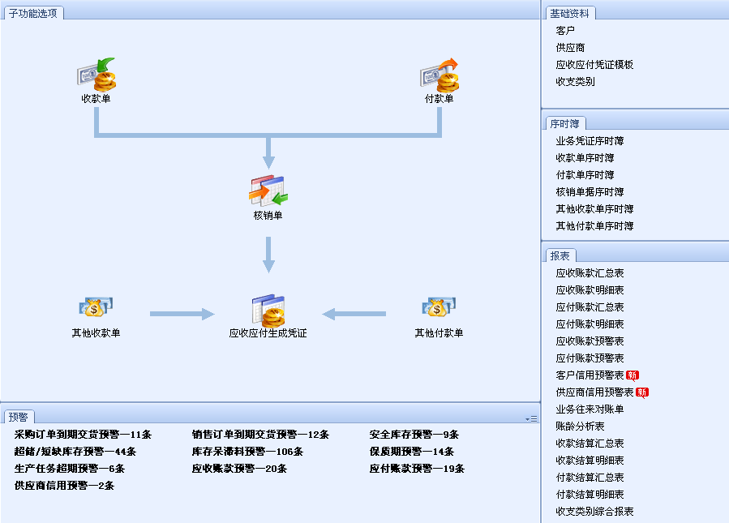
主功能流程图
初始化 | 日常业务处理 | 期末处理
基础资料设置
收款、退款
预收、预付款
凭证管理
系统参数设置
付款、退款
期末结账
初始数据录入
报表查询
其他收、付款
结束初始化
六大业务核销

Slide 6
主要功能流程-初始化
  基础资料
  初始化数据录入
  结束初始化

Slide 7
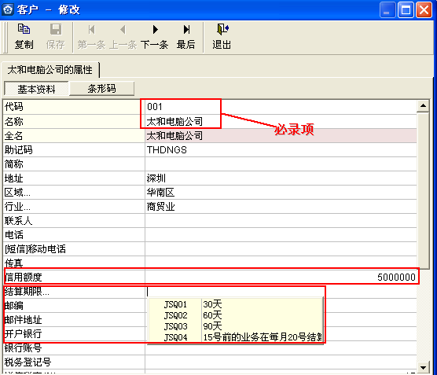
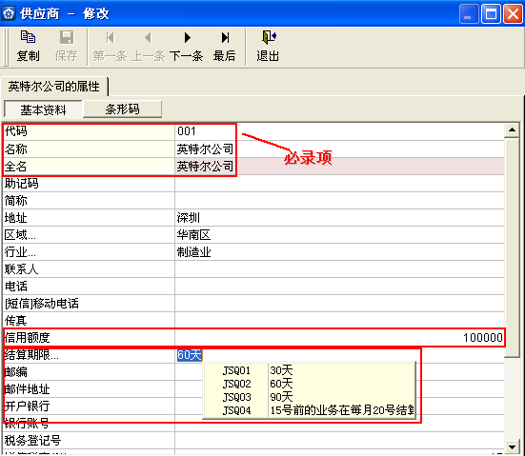
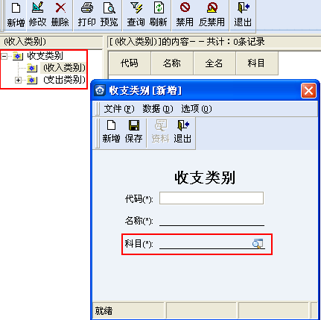
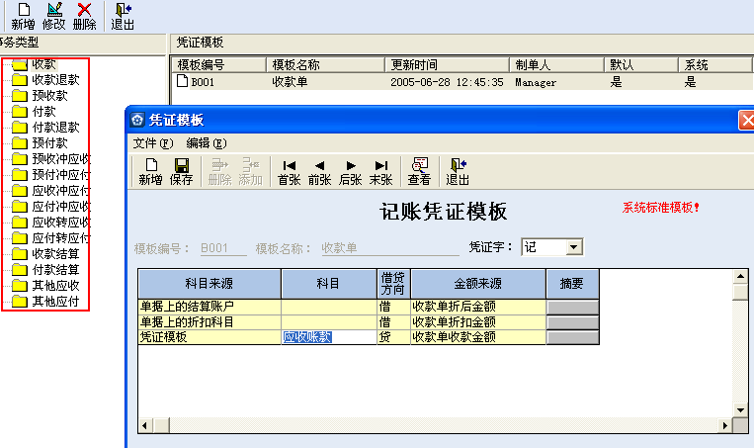
主要功能流程-初始化
  基础资料
  客户
  供应商
  收支类别
    分为收入类别、支出类别
    对应其他收款单和其他付款单
    统计非主营收支的资金分类及生成凭证
  凭证模板

Slide 8
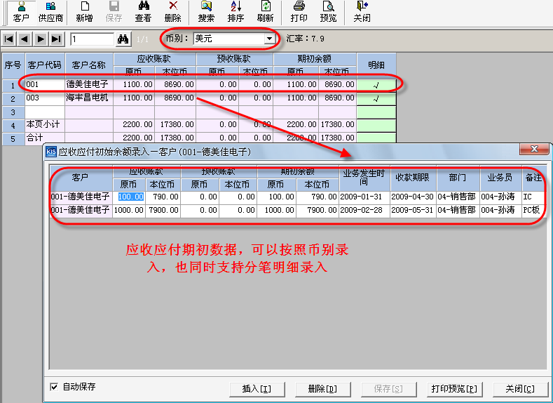
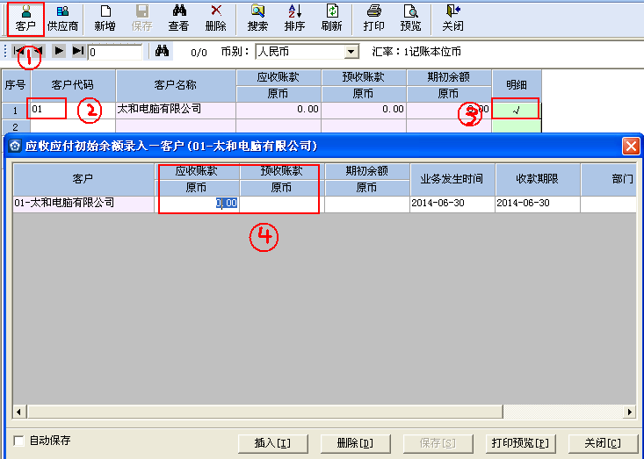
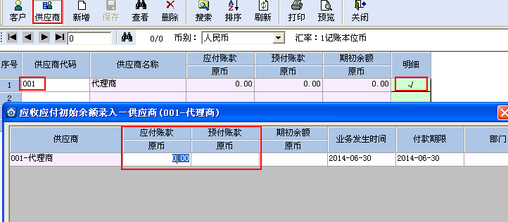
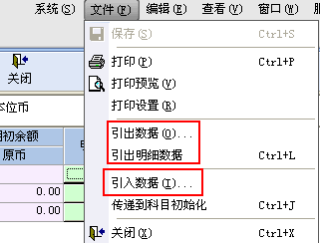
主要功能流程-初始化
  初始数据录入
  手工录入
    应收和预收账款，余额为两者差额（客户）
    应付和预付账款，余额为两者差额（供应商）
    支持外币期初的录入
  引入
    引入引出仅支持excel格式
    引出数据、引出明细数据
    引入数据

Slide 9
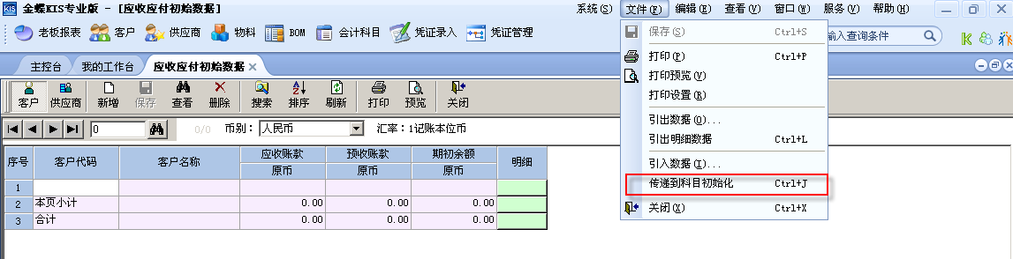
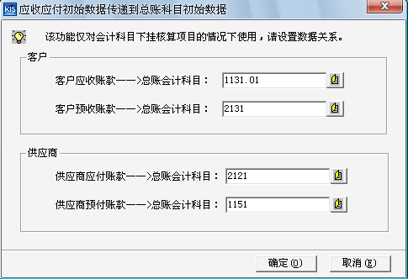
主要功能流程-初始化
  初始数据传递
  应收应付初始数据可传递到总账系统对应科目的初始数据
    应收、预收账款必须下设唯一核算项目类别：客户
    应付、预付账款必须下设唯一核算项目类别：供应商
    财务系统未启用、且启用期间一致
  总账系统对应科目的初始数据不可传递至应收应付系统
  结束初始化
  和业务系统一起启用
  反初始化
  启用当期、单据未审核

Slide 10
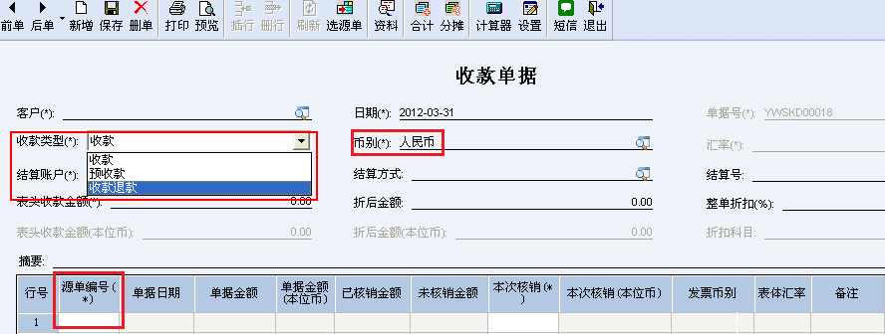
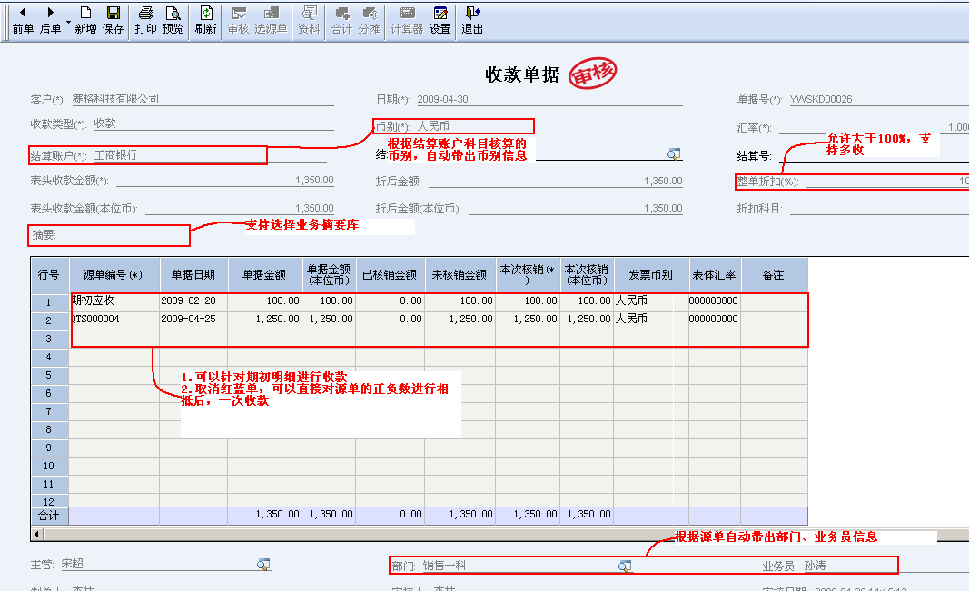
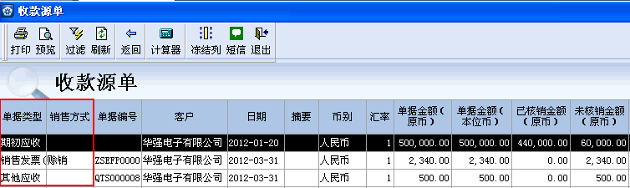
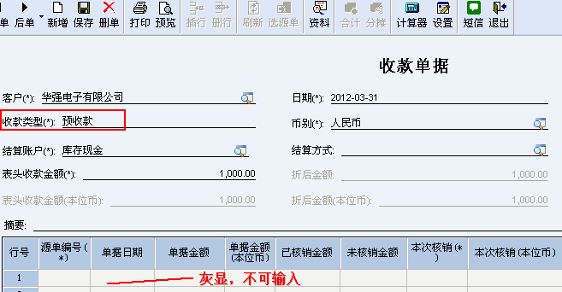
主要功能流程-收/付款单
收/付款单
  收/付款单据类型:收/付款、预收/付款和收/付款退款
  收/付款
    对非现销的发票进行收款、对非现购的发票进行付款
    对期初的应收、应付余额进行收/付款
    对其他收/付款单形成其他应收、其他应付款做后续收/付款
  预收/付款
    对预先收取客户的销售货款和预先支付供应商的采购货款的处理
    录入预收/付金额，表体不需录入
    预收/付退款选择单据类型为预收/付款，输入负数即可

Slide 11
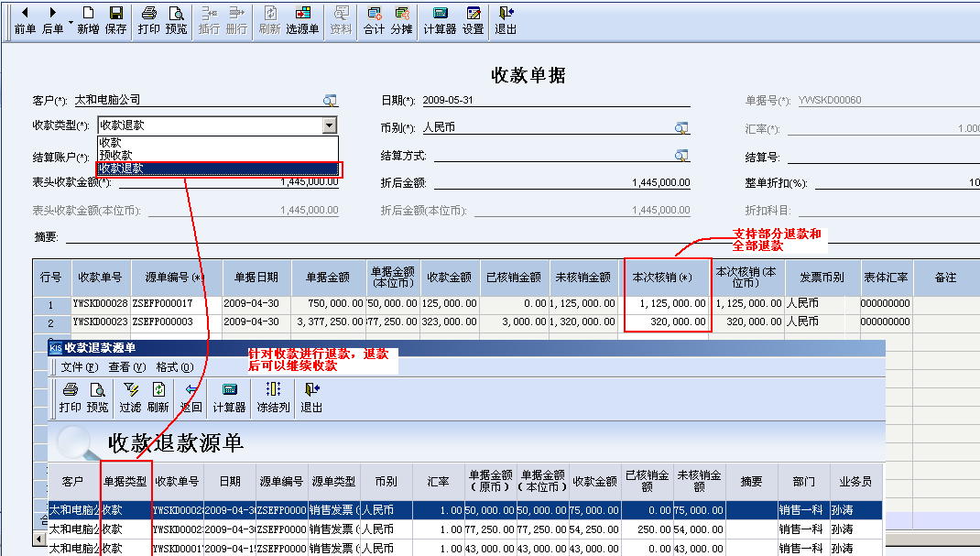
主要功能流程-收/付款单
收/付款单
  收/付款退款
    选择原收/付款单进行退款
    支持全部退和部分退
    退款部分可以继续进行收款和付款
  外币收/付款
    表头为本位币的，表体源单可以为任何币别
    表头为外币的，表体源单只能为该外币和本位币
    表体的源单币别必须相同

Slide 12
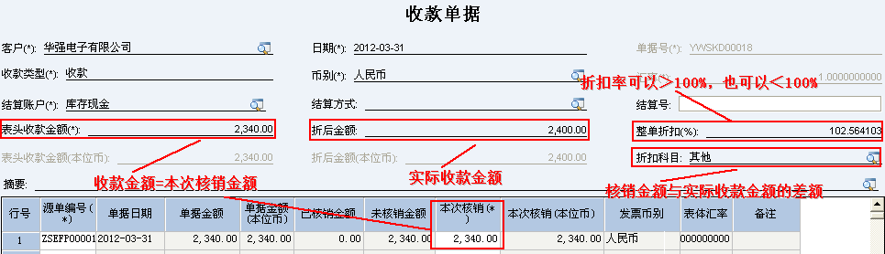
主要功能流程-收/付款单
收/付款单
  收/付款折扣处理
    “整单折扣”、“折后金额”、“折扣科目”三个项用来共同完成整单折扣功能
    整单折扣可＞100%，处理多收/付款的抹零业务
    整单折扣＜100%，处理少收/付款的抹零业务

Slide 13
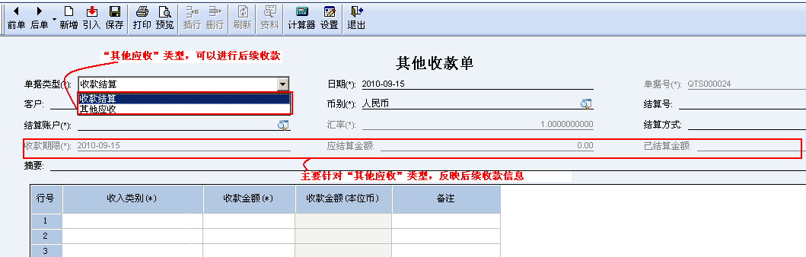
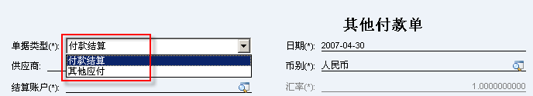
主要功能流程-其他收/付款单
其他收/付款单
  其他收款单处理非主营业务收入的其他收款业务，如押金收入，劳务费收入等
  其他付款单处理非主营业务支出的其他付款业务，如差旅费、租金、运输等非采购款之外的费用
  通过收入/支出类别，形成不同收入/支出类别的收/付款汇总及明细报表
  单据类型：其他应收/应付、收/付款结算

Slide 14
主要功能流程-其他收/付款单
其他收/付款单
  其他应收/应付
    先挂账，后续采用通过“收款单”、“付款单”进行后续收/付款
    客户/供应商为必录项
    收/付款金额可输入负数
  收/付款结算
    现在收/付款结束，不需要后续再进行收/付款操作
    客户、部门、经手人可任选一项，也可都不选
    供应商、部门、经手人可任选一项，也可都不选

Slide 15
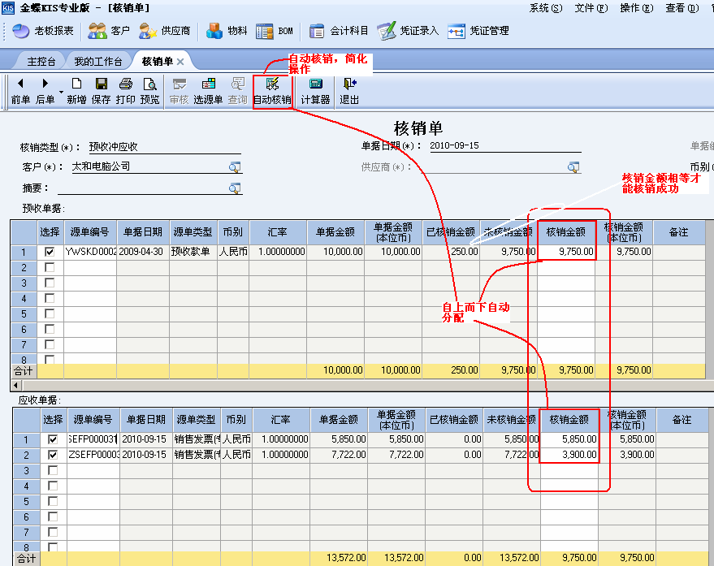
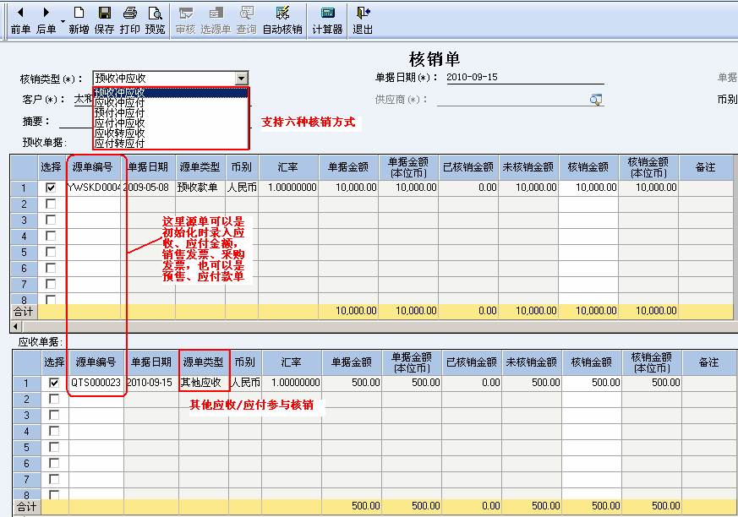
主要功能流程-核销
核销
  企业处理与供应商、客户之间业务交易产生的大量的往来款项
  核销类型：
    预收冲应收、预付冲应付
    应收转应收、应付转应付
    应收冲应付、应付冲应收
  自动核销
    合计金额小的作为分摊金额，对合计金额大的部分自上而下进行自动分摊
  外币核销规则
    上下表体的源单币别必须与表头的币别一致

Slide 16
应收应付管理—核销案例
案例一
  向供应商A订购原材料并支付定金1W，原材料入库后核销定金并支付剩余货款5W
  业务单据流程
    采购订单-采购入库单-采购发票
    付款单（预付款）-核销单（预付冲应付）-付款单
案例二
  向A公司销售产品金额合计1W，向A公司采购原材料金额合计5K，核销后收到A公司剩余货款
  业务单据流程
    销售出库-销售发票；采购入库-采购发票
    核销单（应收冲应付）-收款单

Slide 17
应收应付管理—核销案例
案例二
  向客户A、B销售商品金额合计分别5K、7K，A公司业务重组并入B公司，B公司承担A的债务
  业务单据流程
    销售出库-销售发票
    核销单（应收转应收）-收款单

Slide 18
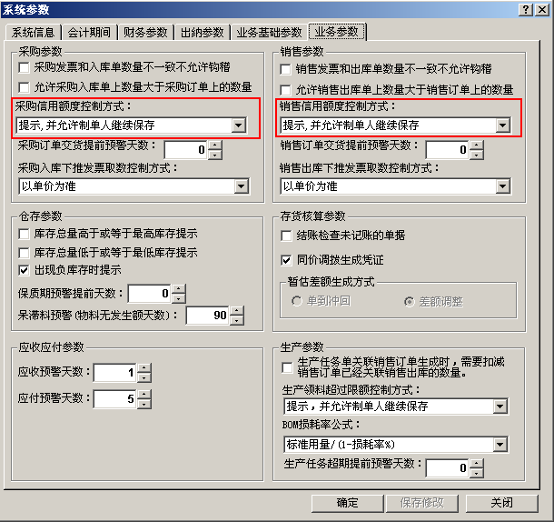
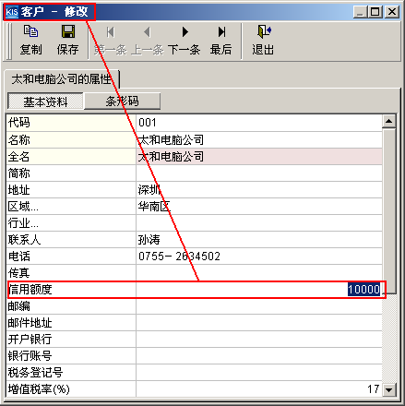
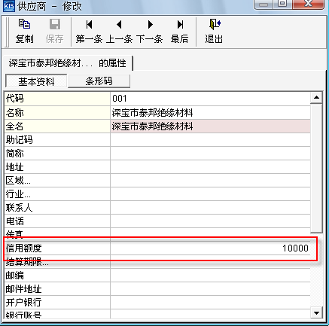
应收应付—信用额度管理
供应商和客户均有信用额度控制
账套参数选择控制方式
客户控制规则
  应收账款余额：客户应收账款余额+未审核的非现销销售发票
  销售订单、蓝字非现销销售发票、蓝字非现销销售出库单和其他应收款单保存时进行控制
  控制规则：“应收账款余额+本单金额”是否超额
供应商控制规则
  应付账款余额：供应商应付账款余额+未审核的赊购采购发票
  采购订单、蓝字赊购采购发票、蓝字赊购采购入库单和其他应付款单保存时进行控制
  控制规则：“应付账款余额+本单金额”是否超额

Slide 19
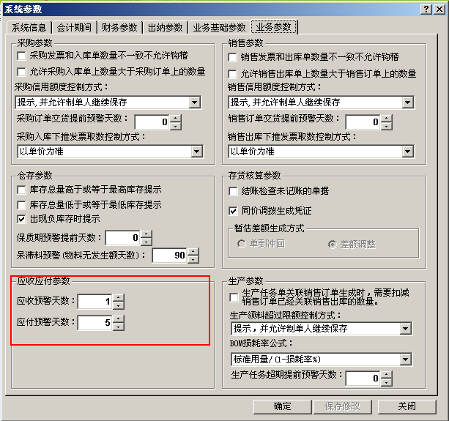
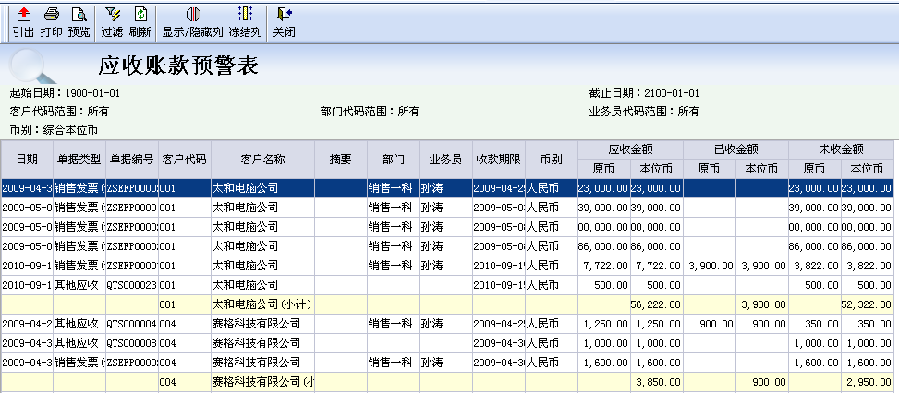
应收应付—预警报表
  设置系统参数
  根据发票上的收款日期，在到期日还没有收款并完成核销的单据进行预警

Slide 20
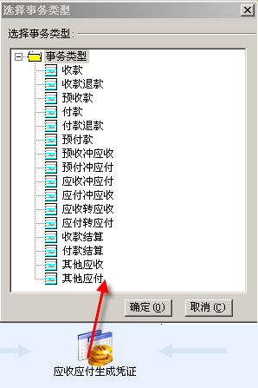
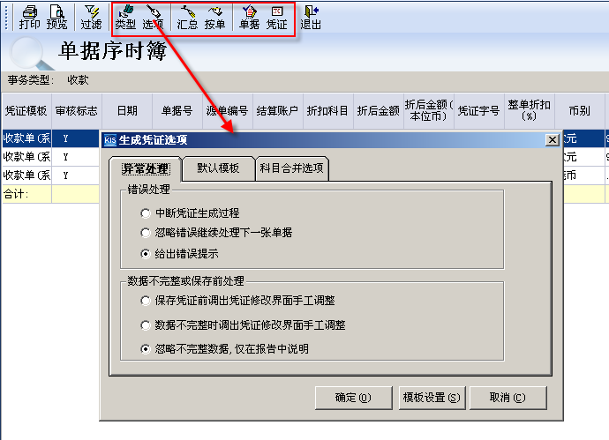
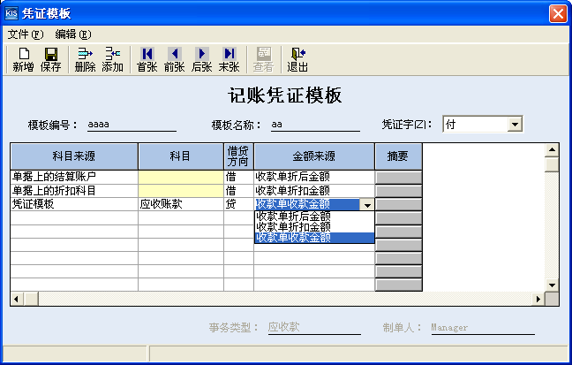
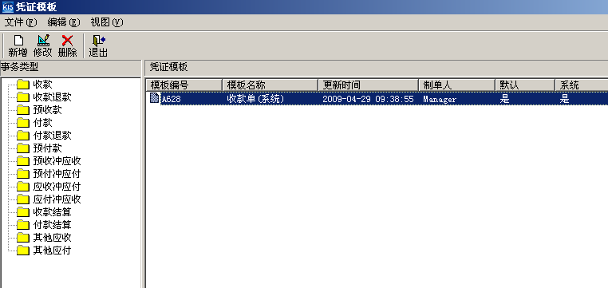
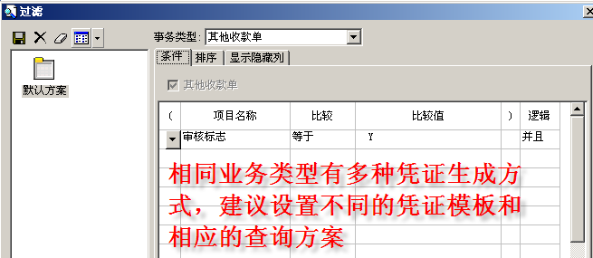
应收应付管理—财务处理
单据业务生成凭证，将数据反映到财务上
  凭证模版制作
    科目来源
      凭证模板
      单据上的相应科目
    金额来源
  凭证制作
    按单与汇总生成
    选项
      科目汇总
      错误处理
      收支类别中的科目，支持核算项目取数

Slide 21
应收应付管理—账表查询
账表查询
  汇总表\明细表
    是否包括现销发票
    是否包含已出库未开票
  预警表
    系统提供自动预警(系统参数，可设置提前天数)
  往来对账
    增加按物料明细进行往来对账，也能显示折扣金额
  账龄分析表
    按应收日期
    过滤条件中起始日期包括启用前日期时，预收（付）、应收（付）、余额分别列示应收/应付金额和期末余额
  应收类报表增加包括其他应收、应付类报表增加包括其他应付的选项

